Slide 1

Ашрафуллин Артур
Внуков Денис
Богданов Юрий
Буслов Евгений
Чурсин Андрей
Руководитель: Бичев Владимир

Slide 2
Цели проекта
Автоматизированная выгрузка данных из JIRA через REST API о проектах, задачах, людях, затраченном времени на задачи.
Сохранение выгруженных данных в локальной базе данных.
Построение отчетов на основе полученных данных и параметров заданных пользователем.
Выгрузка отчетов.

Slide 3
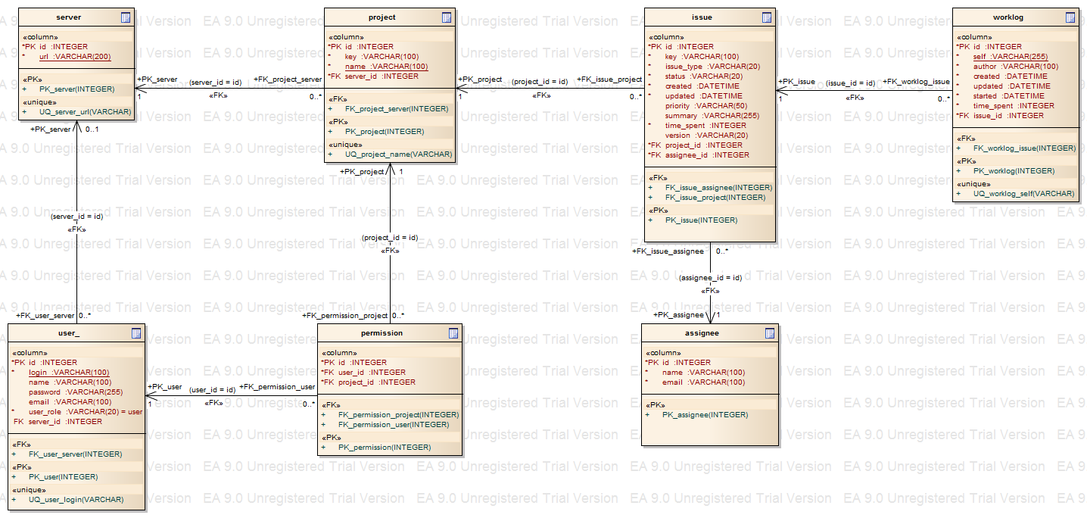
Database Schema

Slide 4
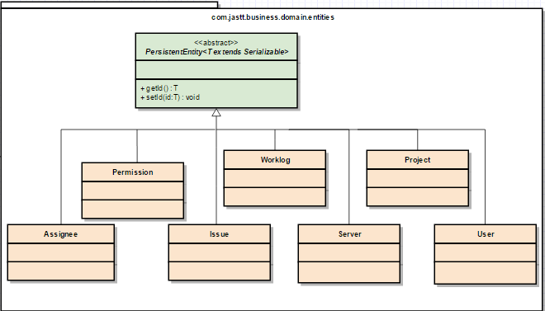
Domain Model

Slide 5
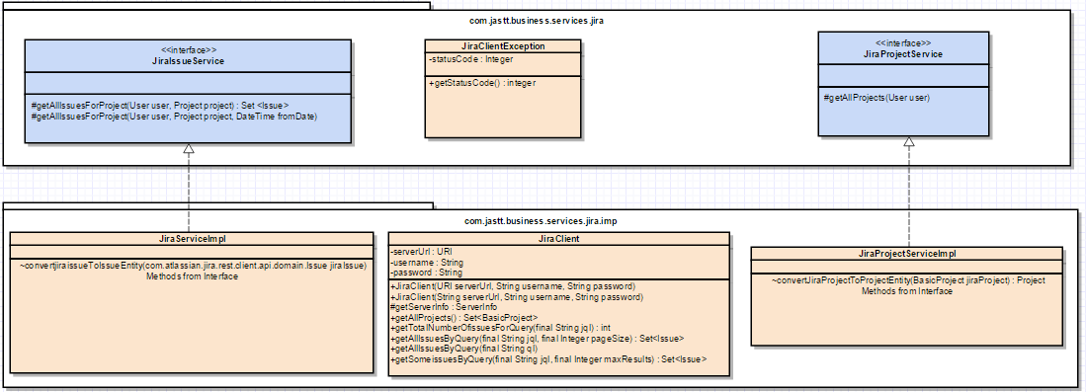
JIRA Service Layer

Slide 6
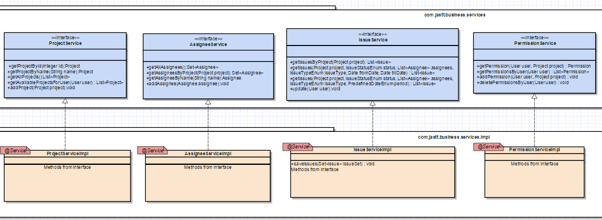
Business Services

Slide 7
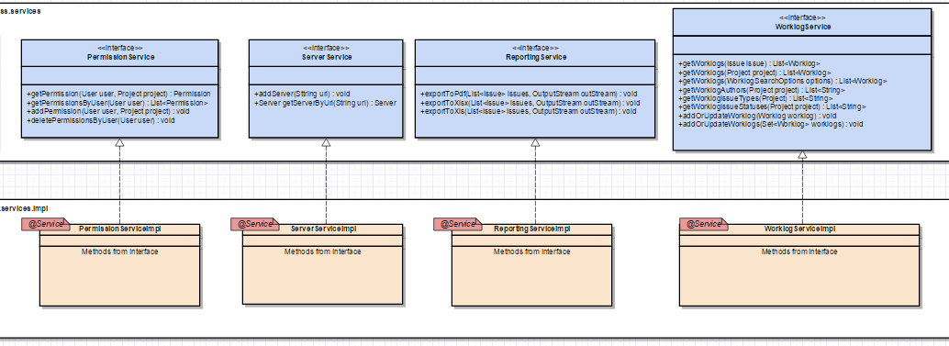
Business Services

Slide 8











Используемые технологии

Slide 9
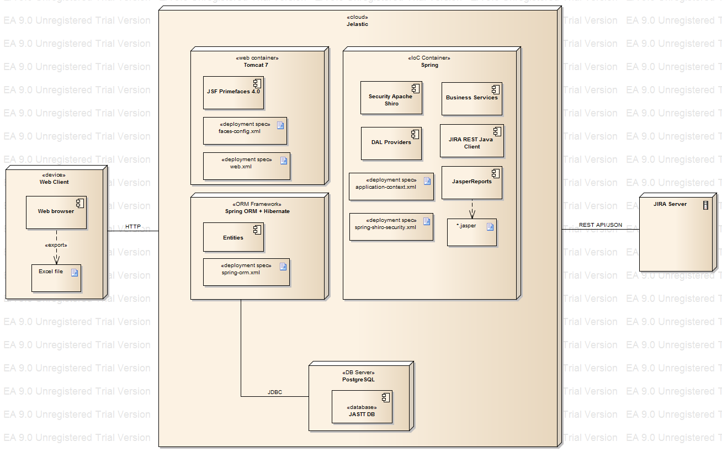
Deployment Diagram

